Slide 1

Smart Supply
Sistema Inteligente de Gestão de Suprimentos

Slide 2
Introdução
Em nossa apresentação, vamos analisar a viabilidade do projeto Smart Supply usando a Matriz SWOT para identificar Forças (tecnologia), Fraquezas (treinamento), Oportunidades (sustentabilidade) e Ameaças (custos). Em seguida, mostraremos como Escopo (gestão digital), Custo (otimização) e Prazo (implantação) se relacionam no Triângulo de Ferro para garantir qualidade.

Slide 3
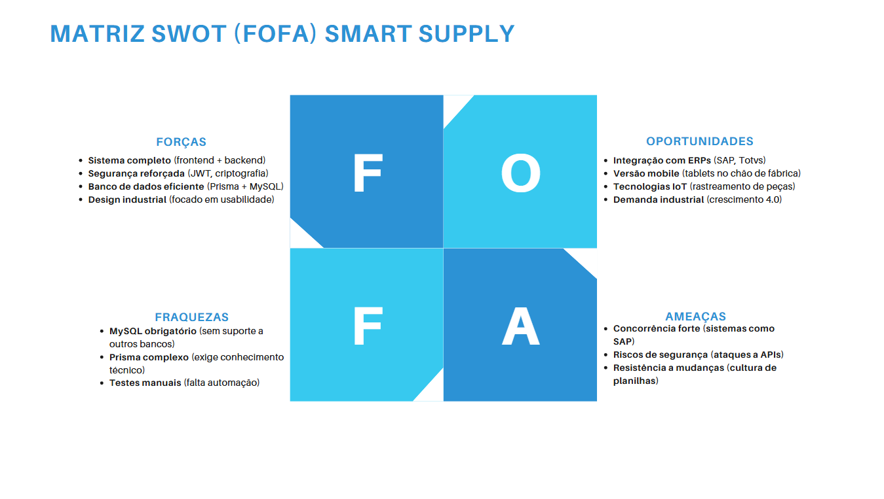

Slide 4
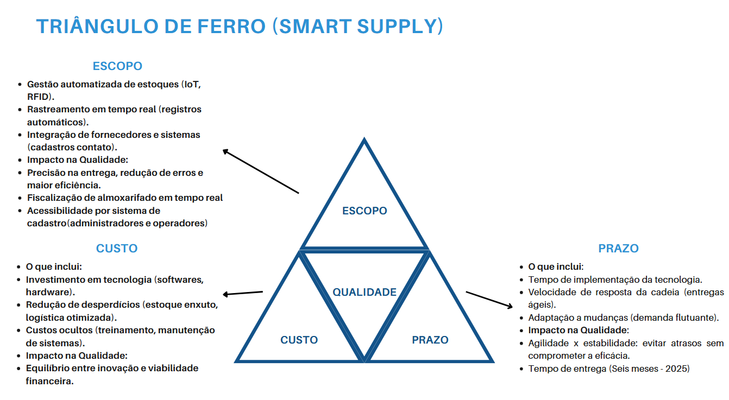

Slide 5
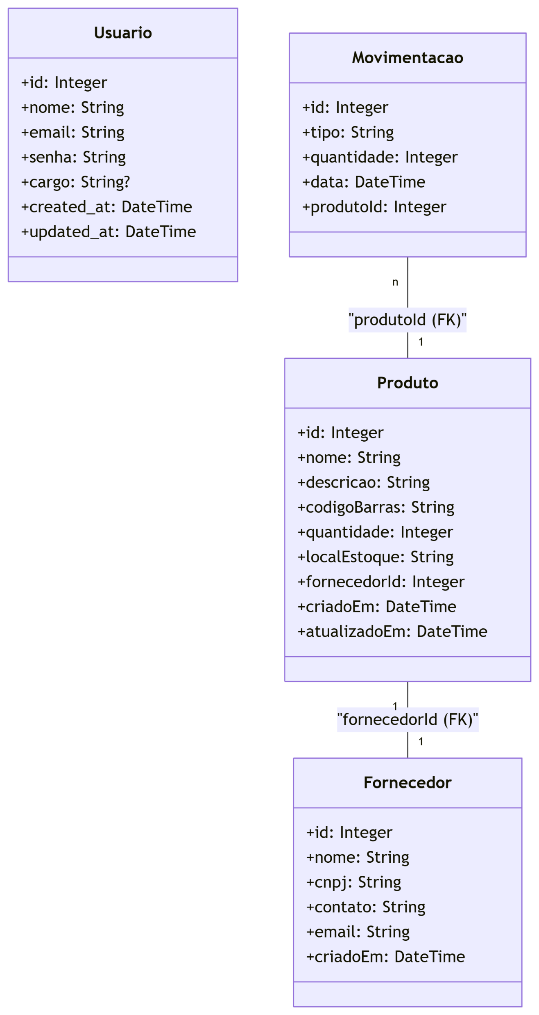
Diagrama de Classes
O banco de dados do Smart Supply é um sistema MySQL estruturado em quatro tabelas principais: Produto (controle de itens com código de barras único), Fornecedor (cadastro de parceiros com CNPJ único), Movimentação (registro de entradas/saídas vinculadas a produtos) e Usuário (gerenciamento de acesso com e-mail único). Projetado para almoxarifado industrial, utiliza chaves estrangeiras para relacionar produtos-fornecedores e movimentações-produtos, além de campos de data para rastreamento. A estrutura é enxuta, mas permite expansão para rastreamento de usuários em movimentações futuras.

Slide 6
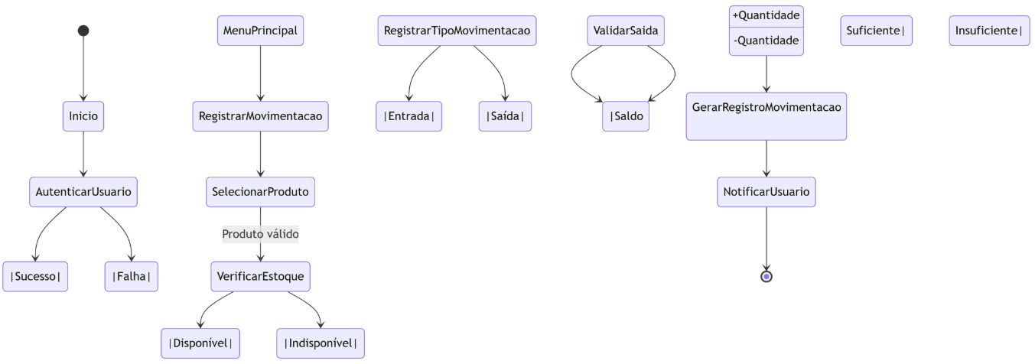
Diagrama de Atividades
O Diagrama de Atividades do Smart Supply mostra o fluxo de movimentação de estoque: usuário autenticado seleciona um produto, define o tipo (entrada/saída), o sistema valida o estoque e atualiza o banco de dados, registrando a transação e notificando o usuário.

Slide 7
Obrigado pela atenção
Desenvolvedores Smart Supply

